Slide 1
Γεια σας παιδιά!!! Πώς περάσατε το Πάσχα;
Τσουγκρίσατε αβγουλάκια;
Φάγατε αρνάκι;
Ξεκουραστήκατε;
Τώρα λοιπόν πίσω στις εργασίες μας για δημιουργία και διασκέδαση.
Λοιπόν τι λέτε; Ξεκινάμε;

Slide 2
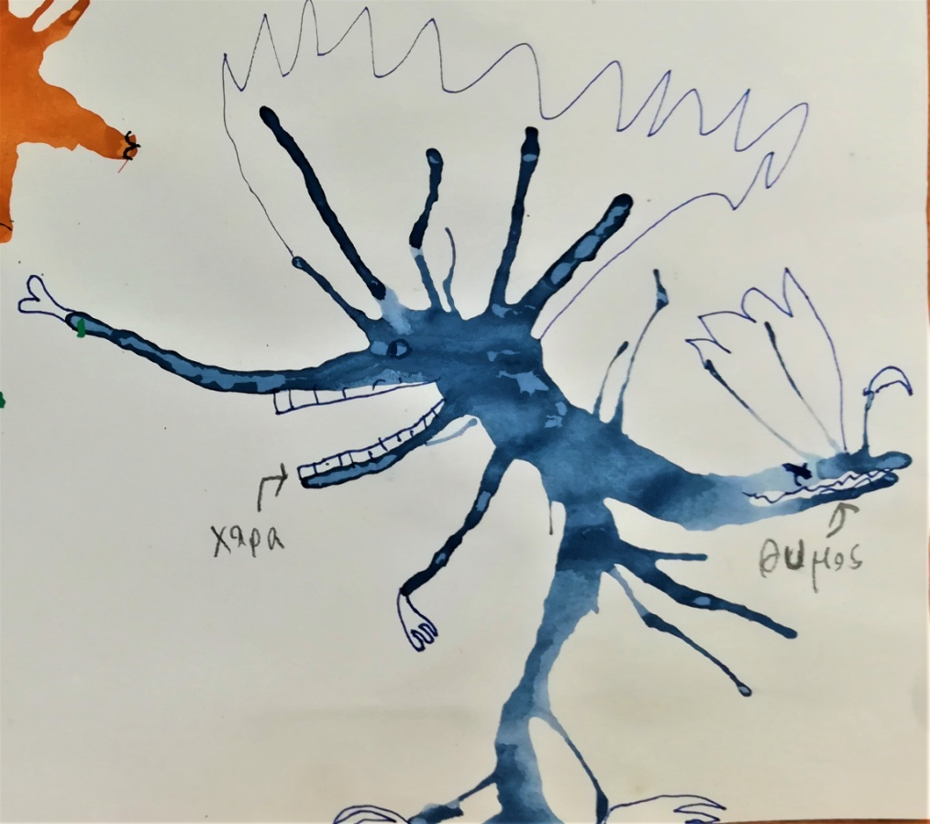
Τώρα που ήρθε η άνοιξη για τα καλά, μικρά ζουζούνια και έντομα θα τριγυρίζουν στη φύση για να βοηθήσουν τα λουλούδια .
Ας φτιάξουμε κι εμείς τα δικά μας
Φανταστικά Ζουζούνια…

Slide 3
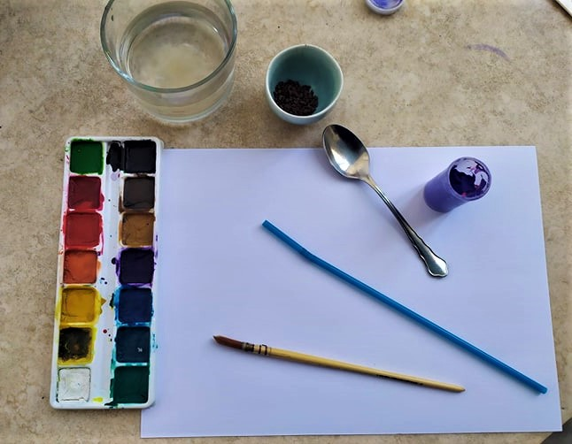
Τα υλικά που θα χρειαστούμε

Slide 4
άσπρο χαρτί για τη ζωγραφιά μας πινέλο ή το δάχτυλό μας χρώματα ή λίγο καφέ από κάποιον μεγάλο ένα καλαμάκι ένα μαρκαδόρο ή μολύβι

Slide 5
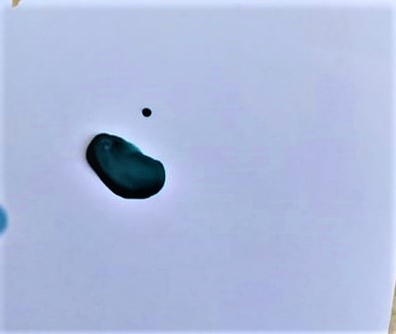
Βάζω με το πινέλο αραιωμένη μπογιά ή καφέ σε ένα σημείο του χαρτιού χωρίς να το απλώσω

Slide 6
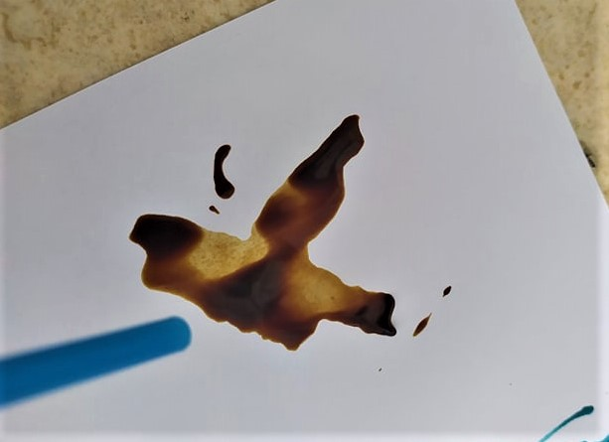
Φυσάω με το καλαμάκι το χρώμα να απλωθεί (δες και το βιντεάκι στο τέλος να καταλάβεις πώς)

Slide 7
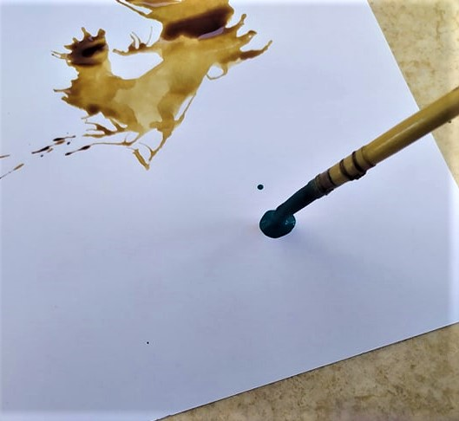
προσθέτω χρώμα και σε άλλο σημείο και κάνω το ίδιο

Slide 8
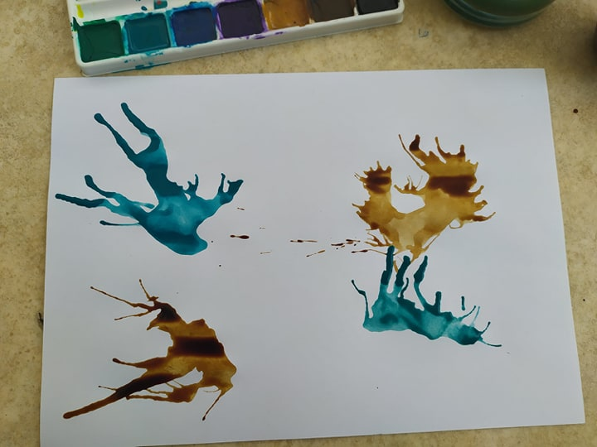
Μπορώ να προσθέσω όσα χρώματα θέλω

Slide 9
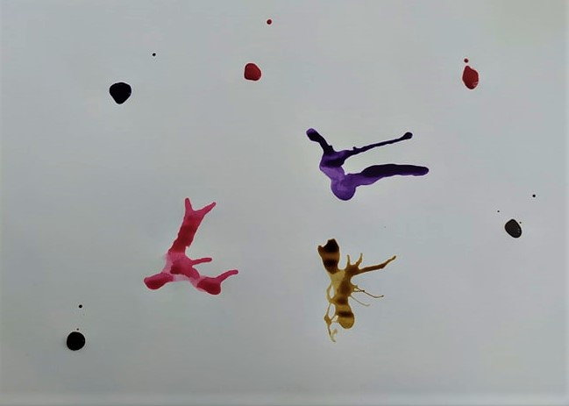
Και να κάνω πολλές κουκίδες με χρώματα

Slide 10
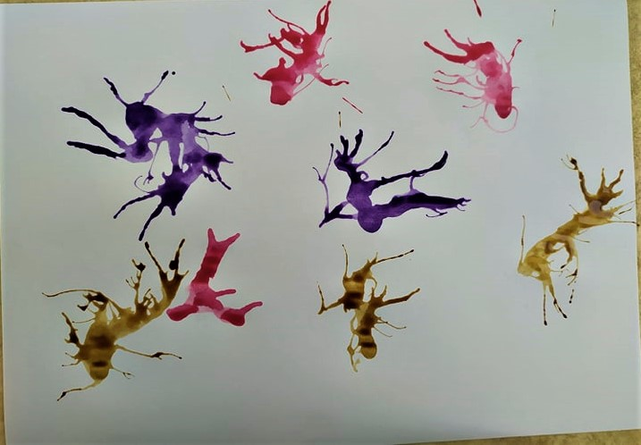
Που μετά θα τις απλώσω φυσώντας με το καλαμάκι πολύ κοντά στο χρώμα

Slide 11
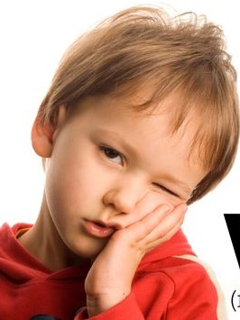
Και μετά θα περιμένω να στεγνώσουν…………………..

Slide 12
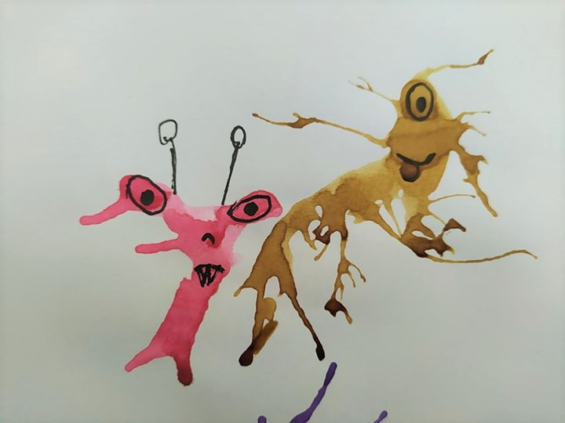
Με το μολύβι ή το μαρκαδόρο θα προσθέσω μάτια όσα θέλω, μύτη και στόμα

Slide 13
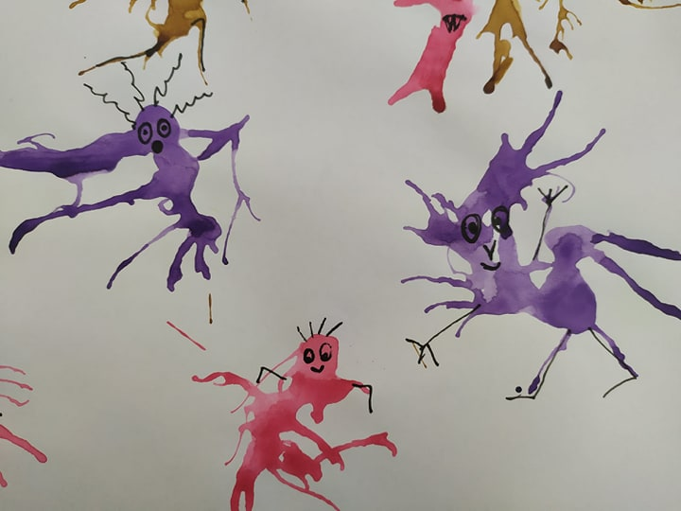
Μπορώ να βάλω χέρια, πόδια ή και κεραίες…

Slide 14
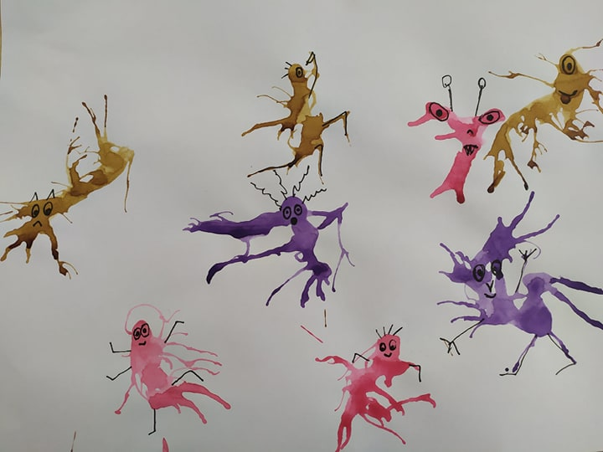
Τώρα έχω τα δικά μου φανταστικά ζουζούνια !!!

Slide 15
Δες και αυτό το βιντεάκι για να εμπνευστείς… https://gr.pinterest.com/pin/269090146472528688/

Slide 16
Καλή διασκέδαση παιδιά!!!
Η δασκάλα σας κα Πάολα

